Slide 1


Professores
Celso Giusti
Daniel Filho
Marlon Rodrigues
JavaScript

Slide 2



JAVASCRIPT
O que é JavaScript?
Linguagem de programação de alto nível, interpretada e dinâmica;
Usada principalmente para desenvolvimento web, permitindo interatividade nas páginas;
Funciona no navegador (client-side) e também no servidor (Node.js);
Evoluiu bastante e hoje suporta orientação a objetos baseada em classes, além de programação funcional e assíncrona.

Slide 3
JAVASCRIPT
Console.log

Slide 4
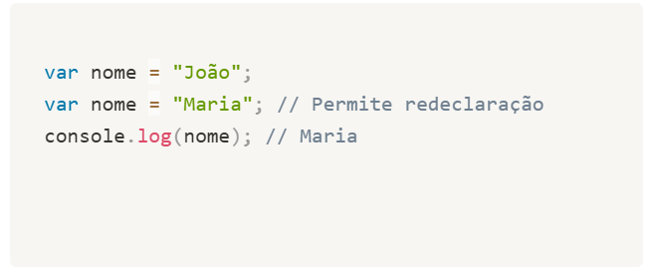
JAVASCRIPT
Variáveis
No JavaScript, existem três formas principais de declarar variáveis:
var
Pode ser redeclarada e reatribuída.
Tem escopo de função.
Forma antiga de declaração, não é mais recomendado.

Slide 5
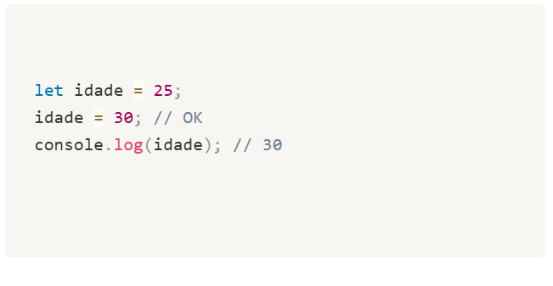
JAVASCRIPT
Variáveis
No JavaScript, existem três formas principais de declarar variáveis:
let
Pode ser reatribuída, mas não redeclarada no mesmo escopo.
Tem escopo de bloco.
Forma nova de declaração, é mais recomendado.

Slide 6
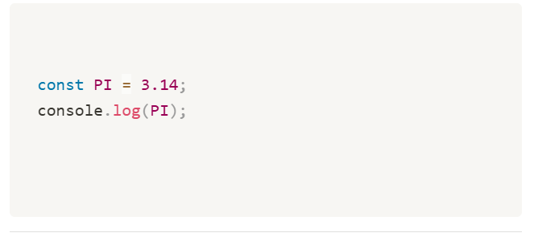
JAVASCRIPT
Variáveis
No JavaScript, existem três formas principais de declarar variáveis:
const
Não pode ser reatribuída.
Tem escopo de bloco.
Deve ser inicializada no momento da declaração

Slide 7
JAVASCRIPT
camelCase
Em JavaScript, a convenção mais amplamente adotada e recomendada para nomear variáveis e funções é a camelCase.
Regras básicas:
A primeira palavra começa com letra minúscula.
A primeira letra de cada nova palavra começa com letra maiúscula.
Não há espaçamento entre as palavras
Ex.: nomeCompleto, valorDoPedido.

Slide 8
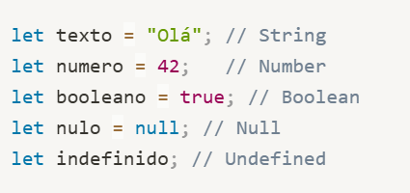
JAVASCRIPT
Tipos de Dados
JavaScript possui tipos de dados dinâmicos, ou seja, uma variável pode armazenar diferentes tipos.
Tipos Primitivos
String: “Texto”;
Number: Números inteiros e decimais;
Boolean: True or False;
Null: Ausência de valor;
Undefined: Variável declarada sem valor;

Slide 9
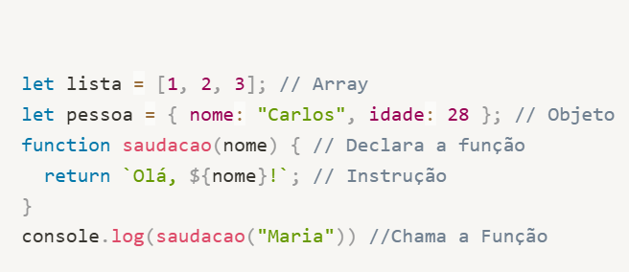
JAVASCRIPT
Tipos de Dados
Tipos Estruturais
Array: Lista de valores;
Object: Coleção chave-valor, utilizado em entidades complexas;
Function: Conjunto de instruções;

Slide 10
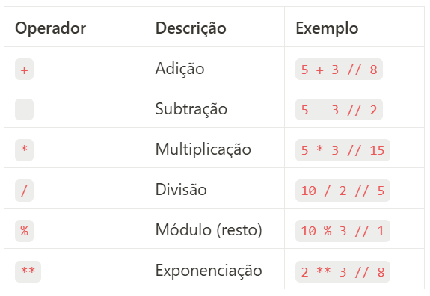
JAVASCRIPT
Operadores Aritméticos
Operadores utilizados em operações matemáticas:

Slide 11
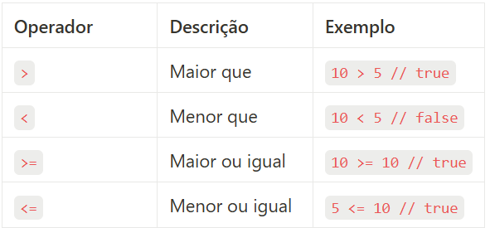
JAVASCRIPT
Operadores Relacionais
Operadores utilizados para comparação:

Slide 12
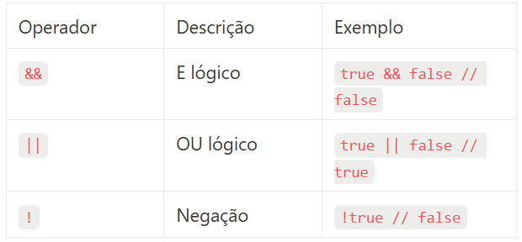
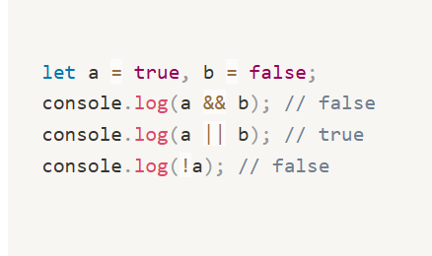
JAVASCRIPT
Operadores Lógicos
Operadores utilizados para avaliar expressões booleanas:

Slide 13
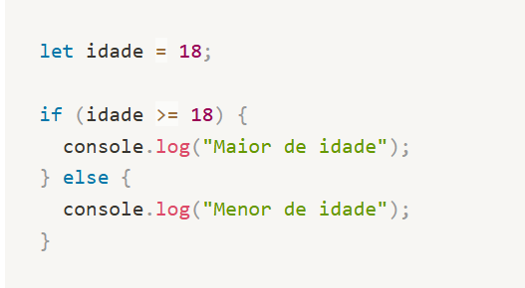
JAVASCRIPT
Estruturas condicionais
Estrutura utilizada para tomada de decisão:
If e else

Slide 14
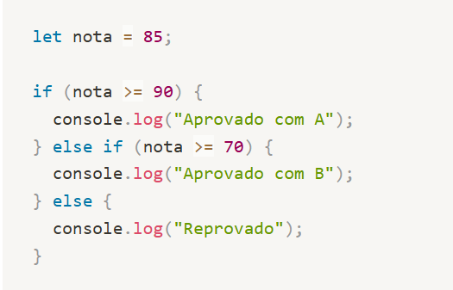
JAVASCRIPT
Estruturas condicionais
Estrutura utilizada para tomada de decisão:
Else if

Slide 15
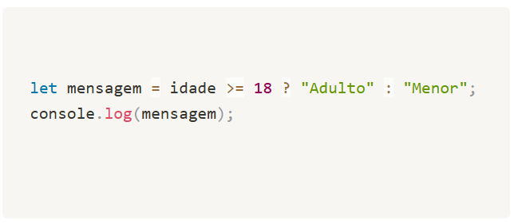
JAVASCRIPT
Estruturas condicionais
Estrutura utilizada para tomada de decisão:
Operador ternário

Slide 16
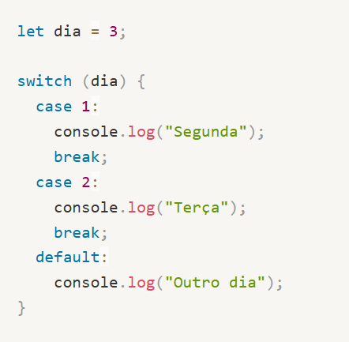
JAVASCRIPT
Estruturas condicionais
Estrutura utilizada para tomada de decisão:
Switch case

Slide 17
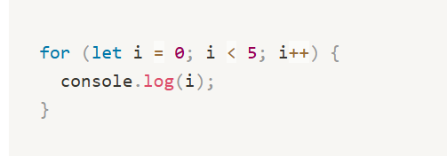
JAVASCRIPT
Laços de repetição
Estrutura utilizada para executar blocos de código múltiplas vezes:
for

Slide 18
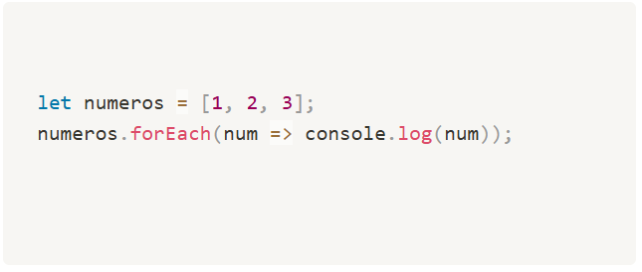
JAVASCRIPT
Laços de repetição
Estrutura utilizada para executar blocos de código múltiplas vezes:
forEach

Slide 19
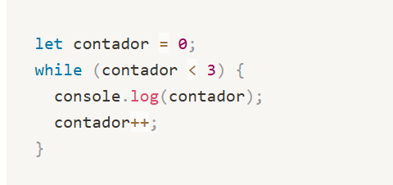
JAVASCRIPT
Laços de repetição
Estrutura utilizada para executar blocos de código múltiplas vezes:
while

Slide 20
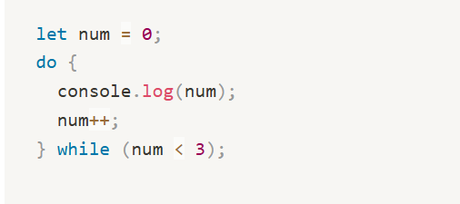
JAVASCRIPT
Laços de repetição
Estrutura utilizada para executar blocos de código múltiplas vezes:
Do while

Slide 21
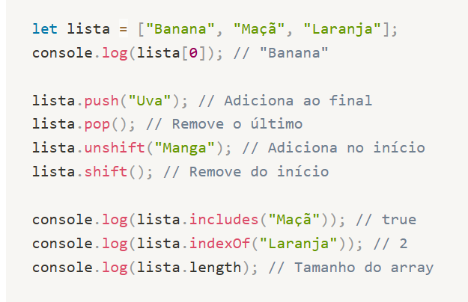
JAVASCRIPT
Listas (Arrays)
As listas possuem diversos tipos de funções onde, onde podemos manipula-las:

Slide 22


Escola SENAI “Italo Bologna”
Av. Goiás, 139 – Itu/SP
Telefone
(11) 2396-1999
Instagram
Facebook
@senai.itu
/senai.itu
Site
https://sp.senai.br/unidade/itu/

